Slide 1
网筑数字校园，云播智慧教育
华为“智慧校园”解决方案
康茁
华为MKT与行业解决方案

Slide 2

理解
信息技术正在改变传统教育模式
Notes:
我们先来看看华为IT的愿景与战略，以及华为IT如何在过去十年的快速发展，所获得的客户与业界认可。
我们一直在关注客户，在理解行业，只有真正理解了客户的需求，我们才能够真正地开发出适合客户需求的卓越的产品及解决方案。

Slide 3
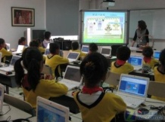

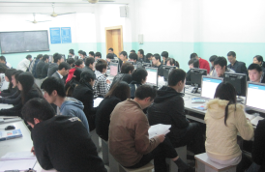
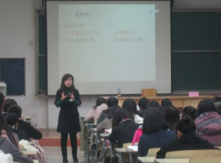
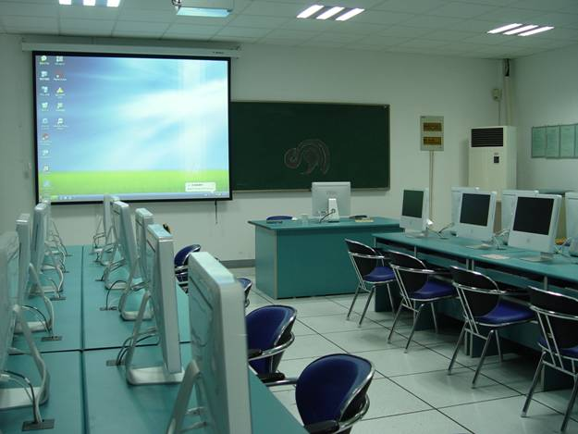






ICT推动教育创新，移动化、云化是发展趋势
教育信息化特点：
资源全球化、教材多媒体化、教学个性化、
学习自主化、活动协作化、管理自动化，
环境虚拟化。
移动教育
电子书包、教育资源云化、移动学习、移动教育、
协同教育...
网络化电子教育
e-learning、校校通、教育政务…
电化/远程教育
多媒体、计算机、远程教育
广播电视教育
移动教育兼顾
教育的公平与效率
覆盖广、单向传播
传统教育
固定场所、面对面教学
80s
90s
2000s
2010s

Slide 4
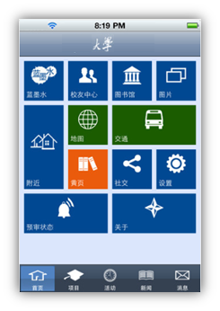
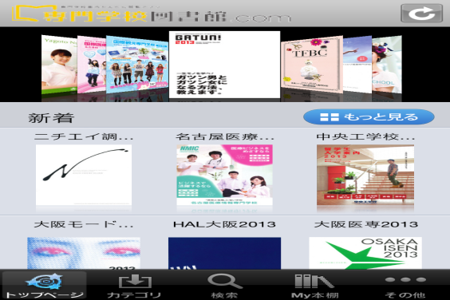
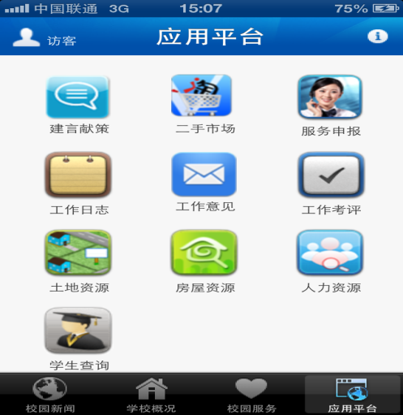

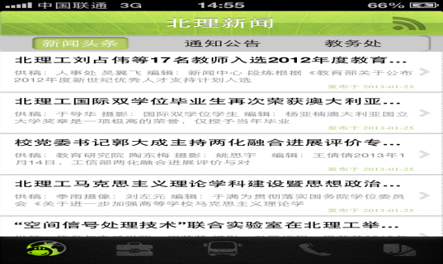
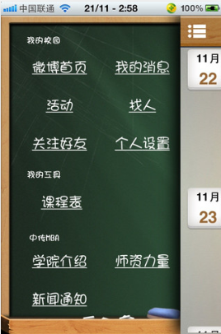

国内大学校园信息化优秀实践
移动图书馆
教职员工移动办公平台
校车查询与校内停车查询
复旦大学
提供移动校车咨询查询
提供随时随地的校内停
车位直观查询
支持下载到本地离线阅读
支持搜索，大大提高了阅读效率
支持自我书架，保持自己查阅的书籍
移动公告栏
移动网课，圈子
移动校园论坛
校内新闻，通知公告
教务通知
会议查询
课程查询
机构查询
校园服务查询订餐 ，订房 ，医院
移动校园门户
移动网上课程尤其适合
类似于MBA等教学
移动校园网适合各院系
灵活组织活动
控制可以接入的人群，
仅本校教值员工和学生认证接入

Slide 5


校园信息化的实质是各角色对信息充分的拥有和共享
管理、决策
大学校长
提升校园运作效率
及时、准确的决策
支撑大学卓越运营
校长仪表盘
URP系统
统一呼叫中心
协同办公
ICT基础设施
信息中心主任
符合信息化趋势
统一网络架构
统一平台架构
统一管理架构
多网融合
IP演进
云计算
物联网
网络安全
行为管理
无线宽带
管理中心
教师及学生
资产管理者
人身资产安全
舒适教学环境
多媒体通信
智能统计分析
高清视频监控
智能多系统联动
移动远程管控
校园一卡通
智慧医疗
校园安防
能源监测
环境管控
领先科研
先进教学
数字图书馆
教研、生活
生产、运营
智慧交通
智慧食堂
智慧宿舍

Slide 6


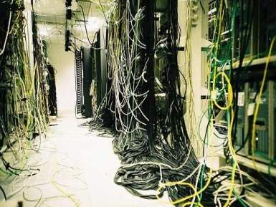


高校信息化解决方案的现状
资源分散
URP
LMS
TMS
业务上线周期长
财务管理
邮件系统
门户网站
基础设施重复建设；
运维成本不断增加，达到IT支出的50%
从硬件选型采购到软件安装部署，流程复杂；
新业务平均上线周期90天
防病毒系统
AD
DHCP
DNS
资源库
数据库
……
资源利用率低
运维难度大
并发需求大，均需按照业务高峰规划；
服务器平均资源利用率低于20%
设备节点众多难以统一管理；
多厂家设备运维操作复杂

Slide 7

相助
网筑数字校园，云播智慧教育
Notes:
下面我们再看看现在华为有哪些重要的产品和方案，能够做到帮助企业“精简IT、敏捷商道”。

Slide 8

























































四层次布局支撑智慧校园建设
教育云
领先教研
智慧管理
便捷生活
安心校园
绿色校园
分布式云数据中心
云操作系统
统一管理平台
……
智慧教育云
（iCloudEdu）
智慧云教育
评价
共享
决策
校园网络
数字校园
（iCampus）
评价
共享
决策
融合网络、泛在接入；
智能管控，省心、省钱、省事
智慧运营，高效、安全、绿色、便捷；
教学
资源
管理
智慧校园
教学
资源
管理
教师社区
互动教室
教师
教师社区
教师
学生社区
智能云边界，有线无线统一接入；
互动课堂、主动学习
家校通
学生社区
教学
资源
管理
智慧校园
家校通
智慧校园
家长
家长
学生
移动学习
电子书包
（iBag）
学生
教师
教师
VDI/BYOD 泛在学习
统一接入、统一策略、统一管理
智慧教室
家长
学生
互动教室
家长
学生
互动教室
（iClassroom）
互动教室

Slide 9




分布式云数据中心构建大学教育云
教育云
校园网
互动教室
移动学习
校本部
数据中心
物理分散、逻辑集中
DC分层设计、物理分散：校本部DC、分校DC、分支机构微型DC
层内各子节点对等互联、互为备份
全部资源统一管理和调度
用户就近接入子节点，保证最优体验
各院系
分布式
数据中心
分校
校办企业
附属学校
Notes:
明天单新提供资料，和唐仁华讨论。

Slide 10

大学教育云解决方案架构
桌面虚拟化
服务器虚拟化
Win7
Win XP
APP
ERP
CRM
Email
  以云操作系统为核心；
  融合架构一体机优化资源配置；
  桌面虚拟化成熟应用为切入点；
  校园应用逐步迁移至云平台；
大学教育云平台
云管理
云操作系统：FusionSphere
融合架构一体机：Fusion Cube
虚拟化引擎
资源管理调度
服务器
存储
网络

Slide 11
华为云操作系统 FusionSphere：综合性能业界领先
SpecVirt官网数据: 华为 VS. VMware
华为虚拟化关键技术
Tile1
Tile2
Tile3
Tile N
NUMA
优化
VM启动时，自动选择轻载物理节点，尽量将VM的 vCPU和内存分配在同一节点上，避免跨节点访问内存，提升效率
VM
VM
VM
VM
VM
VM
Infra
Web
IMAP
APP
DB
Idle
OS
OS
OS
OS
OS
OS
……
网卡直通
每个虚拟网卡拥有单独队列，直通物理网卡
Blue = Disk IO
Green = Network IO
虚拟平台与硬件
大内存
页面
避免内存碎片，提升内存存取效率
Huawei FusionSphere性能测试结果
Tile总数：40
厂商 | 硬件 | Tile上限 | 得分
华为 | IBM X3850 | 40 | 3895
VMware | IBM X3850 | 39 | 3824
Overall Score
Performance得分：3895
Overall Score
QOS：99.75%
http://www.spec.org/virt_sc2010/results/specvirt_sc2010_perf.html

Slide 12














模块化数据中心让教育云快速部署、灵活扩展
云解决方案
Mini-VDI
桌面云
FusionCube
服务器
存储
RH2285
RH2288
RH2485
RH5885
E6000
X6000
E9000
S5600TS5800T
S6800T
N8000
UDS
微型(小于20平米)
小型(30～100平米)
大型(100～2000平米)
室外
AC
UPS
Rack
PDU
部署规模：1-5个服务器机柜
部署规模：6-28个服务器机柜
部署规模：28-1000以上服务器机柜
All-in-one： 4-10个IT机柜
集群式： 18个IT机柜以上
3、基础设施管理
1、服务管理
2、云管理
      服务影响分析
      故障管理
      性能管理
      应用监控
      机房建筑、照明、用电、安防设施的监控
      以能效管理为核心
      节能降耗，快速部署和排障
统一管理异构虚拟化平台
云资源自动化调度
云资源全面监控
快照中心
Notes:
模块化数据中心在生产是已经去工程化设计可以帮助用户减少设计、实施的工作量：部件、子系统模块化设计，工厂预制，可在客户现场快速部署，
相比传统建设模式建设周期缩短50%以上——《华为IDS2000模块化数据中心解决方案(中层胶片)》第5页。

Slide 13







应对高校大量、短时、高并发需求
将资源投送到离用户最近的地方
系统镜像
应用镜像
业务配置
用户数据
媒体数据
……
让资源随需求的变化而漂移
就近接入可降低网络延迟
就近处理可以分散中央节点负荷
统一调度可保障全局负载均衡
B学院
数据中心
A学院
数据中心
物理分散，逻辑集中
Notes:
就近接入可以把原有广域网的访问变成局域网络的访问，因此可以把网络延迟降低数十倍；

Slide 14

























多数据中心，简化管理，敏捷运营 云管理工具ManageOne
服务
Web Builder
OS
DB
云主机
云存储
ManageOne
运营
管理
自动化
智能化
流程化
IT服务
管理
管理
资源池
管理
支撑10万台规模的虚拟机的统一管理
统一调度可保障全局负载均衡
新业务上线由数周缩短至数小时
IT运维
管理
基础设
施管理
安全资源池
计算资源池
网络资源池
存储资源池
设备资源池
数据中心1
数据中心2
… 数据中心n
数据
中心
Notes:
这里介绍一下华为对数据中心管理的理解：
1、从数据中心发展的角度看：企业正在改变传统烟囱基础架构的构建方式，而是采用以资源池管理为核心，这也是云化5大特征中最核心的业务特性。有了资源池基础，再辅以自动化调度工具和系统，可实现数据中心中日益庞大的各种设备、软件、应用系统的安装、配置、升级等管理操作，实现业务的快速部署、迁移交付。
2、但从数据中心管理的核心基础看：数据中心管理的核心首先是要保障DC所支撑业务的连续性目标，因而IT运维保障管理基础。
3、从管理流程上规范看数据中心管理。由其对于大的集团企业、IDC运营等场景，这个阶段会将IT服务管理提上日程，并重点考虑；从规范的IT服务管理流程实践上，从事件、问题、配置、变更等环节系统性梳理。
4、通过上面三步，可以有效的解决了DC基础架构的可靠性、效率、规范性，另外需要考虑的是作为数据中心最底层、最基础的基础设施，主要需要关心两个方面，一是基础设施的安全可靠性状态、另外就是数据中心的绿色节能降耗。
5、最后，我们需要考虑的是数据中心在节流的同时，如何更好的支撑业务开源增值。帮助企业提高IT运营的效率，企业这个阶段可以通过打造一个开放、灵活、统一的运营平台，将IT的基础服务能力包装成服务目录给组织部门或客户使用。

Slide 15
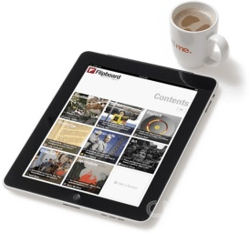


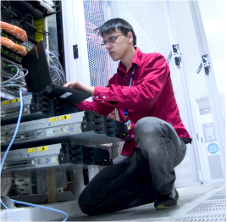


校园网络发展带来的新挑战
教育云
校园网
互动教室
移动学习
移动终端激增
海量用户接入
业务稳定可靠
保障信息安全
业务向云迁移
无线有线一体
安全坚固保障
IPv6启航
数据大集中
随时取用无中断
按需弹性扩展
一体化认证计费
杜绝非授权访问
IPv6用户认证
不同类型终端接入
确保带宽合理使用
V4用户平滑过渡
网络世代更替
终端准入控制
安全威胁可追溯
多厂商设备
下一代互联网蓄势待发
IPv6演进已经启程
如何破局

Slide 16
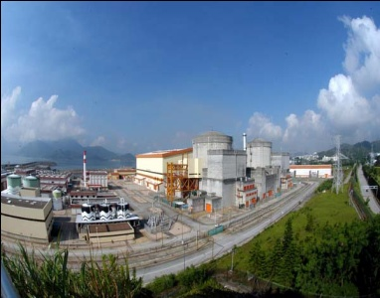
应对挑战 —— 校园网络向精细化运营转身
3 精细化管理
网络需要具备深层次报文识别功能，实现丰富的应用管理和控制，并实现智能多出口负载分担
4 有线无线一体化
2 安全管控
对高密接入的无线Wifi接入业务实现统一管控，对用户实现融合一体化认证。
网络需要具备较强的抗攻击能力，保障校园网络业务安全；网络需要对用户上网行为进行管控和审计，并可追踪溯源
3
2
4
融合校园网络
1 灵活认证计费
5 多业务支持
需要针对不同的用户类型和终端接入方式提供多样的接入认证和出口认证方式，提供灵活的计费策略
1
5
需要支持IPv4/v6双栈用户的单播、组播等多业务支持，并在多业务共存的时候保障关键业务质量，提供高品质多业务校园承载网络。

Slide 17
















大学精细化运营网改案例
S5700
S7700
NE40E
S9700
ME60 BRAS
Internet
CERNET
家属区
复旦
北师大
宿舍区
南航
上海财经
数据中心
教学区
图书馆
出口：2台ME60－X8承载所有校园用户的认证计费业务，提供PPPOE、IPOE、Portal、专线等多种认证接入方式，满足多类型终端，灵活计费方式的需求；
接入和汇聚采用Sx7系列交换机，实现对校园网内不同用户的精细化管理，提升了用户体验
完整支持IPV6、IPV4双平面。
西南交大
上海交大
西安电子科大
湖北工大

Slide 18

















有线用户IPv4/IPv6认证方案
Internet
CERNET
IPv6是未来校园网必然发展之路，华为校园网方案全面支持IPv4/IPv6双栈以及纯IPv6用户认证。
对于有线用户来说，用户可发起PPPoE拨号请求，BRAS回应此请求，认证通过后可以同时分配IPv4/IPv6两个地址。
如果有线用户是通过Portal认证方式上线，由用户终端分别发起DHCP和DHCPv6/ND请求，并分别获取IPv4和v6两个地址，并由IPv4报文触发MAC+portal认证，通过以后用户就可以正常使用IPv4/v6地址进行网络访问。
BRAS
认证系统
数据中心
核心交换机
极速核心层
万兆汇聚层
DHCP
DHCPv6/ND
千兆接入层
PPPoE
Notes:
深澜

Slide 19



无线用户IPv4/IPv6认证方案
Internet
CERNET
考虑到无线接入的开放性，建议认证控制点下移到AP，避免未认证终端对无线网络的冲击，同时BRAS可以对用户实行管理和计费。
Radius Proxy
认证系统
BRAS
数据中心
1、AC负责对全网AP进行管理，采用本地转发模式，数据流量经AP直接从交换机出口，不需要经过AC转发，提升效率；
2、终端与AP建立连接后发起DHCP和DHCPv6请求，核心交换或者BRAS都可以作为IPv4/v6网关，实现DHCP /DHCPv6 Relay功能，为终端分配IPv4/v6地址；
3、未认证终端发起IPv4 HTTP请求，在AP上通过CAPWAP隧道转发到AC，AC与认证系统发起MAC+portal认证流程，其中BRAS作为RADIUS代理，在AC与AAA服务器之间进行通信。认证通过以后，AC通知AP打开数据VLAN，用户可使用IPv4/IPv6地址正常上线，同时在BRAS上生成用户表项，开始对用户流量进行计费。
核心交换机
极速核心层
AC插卡
IPv4 portal认证
万兆汇聚层
盒式AC
千兆接入层
DHCP / DHCPv6
IPv4报文隧道封装重定向
WLAN AP
Notes:
深澜

Slide 20








一次认证两级管控
Internet
CERNET
认证控制点尽可能下移，避免非法用户流量对核心层的冲击，同时BRAS可以对用户实现统一管控，以及出口计费功能。
BRAS， 三层网关
支持PPPoE，802.1x，MAC，Web认证
认证控制点在接入交换机或AP，认证通过前，用户数据VLAN不打开，只允许ARP、DHCP等认证相关报文通过。
Radius服务器
在用户认证过程中，BRAS作为RADIUS代理，截获RADIUS认证报文，记录用户信息，可对用户进行策略管理，同时进行计费。
认证前访问
认证过程
认证通过后交换机打开VLAN，允许用户报文通过，同时在BRAS上生成用户表项，对用户进行二级管控。
认证后访问
学生宿舍楼1
学生宿舍楼2
教学楼1
教学楼2

Slide 21




创新的计费方式——按目的地址计费DAA
Internet
CERNET
访问内网、CERNET、运营商网络的流量，产生的资费有区别
可按地址进行计费，以套餐形式体现
Internet流量
资费较高
Cernet/国内流量
资费较低
按目的地址(目的网段)区分业务类型，不同业务流量统计
不同业务对应不同费率，实现基于业务的精细化运营，满足不同运营商差异化费用结算、业务增值等需求
针对不同目的地址进行差异化带宽控制，
推出不同业务带宽需求的灵活组合套餐，进行差异化运营服务
内部资源
访问免费
用户自助服务，用户登录界面，根据自己的需要，自助选购、激活/去激活各种增值业务策略，降低了高校的运维成本
Notes:
重点，准入准出一体化在BRAS上的实现。如果没有BRAS需要两套系统实现

Slide 22







用户行为追踪溯源
Internet
CERNET
对于学生用户的一些违规网络行为，需要进行追溯，快速准确寻找到违规行为的责任人
用户信息记录：用户名、vlanID、交换机端口、AP位置、时间、URL
BRAS做NAT时在IP/Port表项中加入用户名，在扩展Radius属性中加入，上报Radius服务器
用户名/接入点/IP/端口/时间，记录在案
对于违规行为，可根据公网地址/端口号在Radius服务器日志中获取到用户名，直接定位到用户
违规用户

Slide 23
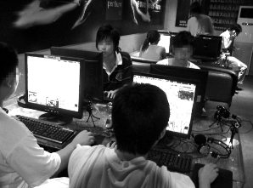



特殊业务流量识别与管控（P2P、游戏网站、非法网站）
Internet
CERNET
校园网学生宿舍中BT/Emule/迅雷/PPTV等P2P应用和视频/多媒体网站访问，大量占用出口流量
对于学生用户访问与学习无关的站点，特别是上课时间访问，需要进行合理管控
BRAS上部署深层业务检测插卡或者与外置流控设备配合，加强业型分析
检测视频/P2P应用，并进行限制或将应用流量记录在报表中
避免P2P等应用占用大量带宽
可以按时间/站点/用户来统计流量/连接数，记录在报表中，并给出流量排名和用户使用情况分析统计
上网管理
XX院系学生上课时间访问网络游戏站点流量排行全校第一，建议加强管理工作

Slide 24
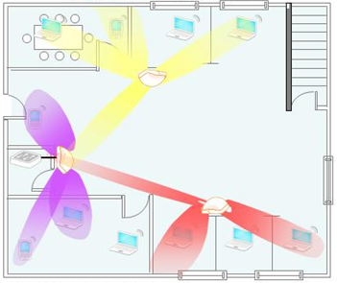
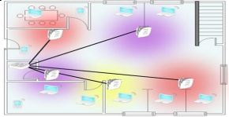

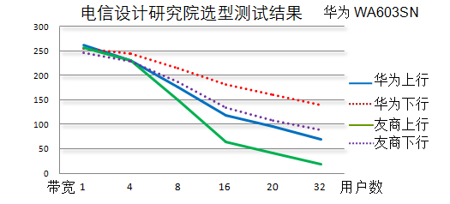
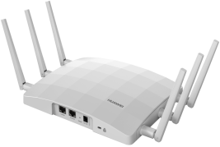
无线宽带: 业界吞吐率No.1 提升覆盖效率20%
智能天线技术
智能天线
终端信号质量智能调度技术
根据信号质量智能空口资源调度，确保空口公平使用
传统天线
1
-75dbm
1
2
2
20%
AP
-80dbm
3
5
3
4
AP数量减少
低于-75dbm
限制终端接入
低于-80dbm
强制终端用户下线
使AP能定向覆盖终端，减少AP部署数量
1
20%
业界第 款企业级802.11ac千兆AP
实测吞吐率，业界性能第一！
多用户接入场景下提升速率
  1.3Gbps@5G，满足高带宽，高密度覆盖
  3*3 11n/11ac 智能天线提升网络吞吐量
AP7120DN
华为以20年服务运营商移动网络的经验，把先进的无线技术应用于企业网络

Slide 25



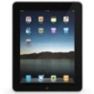
无线漫游：保证业务流量不中断，打造“无缝校园”
漫游分类
Internet
二层漫游：在同一个子网（VLAN)内的漫游。
三层漫游：在不同子网(VLAN)内的漫游
快速漫游 ：802.1X认证模式下，支持Key Caching快速协商技术的二层漫游。
AC设备
实现方案
AP1
使用
信道1
AP2
使用
信道6
STA通过AP1申请同AC发生关联，AC判断该STA为首次接入用户，为其创建并保存相关的用户数据信息（VLAN、AP ID、射频以及VAP信息）。
            该STA从AP1覆盖区域向AP2覆盖区域移动；STA断开同AP1的关联，并向AP2发送关联请求。
STA通过AP2重新同AC发生关联，AC通过用户数据信息判断该STA为漫游用户，允许STA保持其原有IP通讯。
切换
SSID：HUAWEI
无线漫游切换
SSID：HUAWEI
收获价值
解除用户和AP1间的关联
建立用户和AP2间的关联
漫游过程中用户业务不中断，实现50ms切换，打造“无缝校园”

Slide 26













华为统一运维管理解决方案
设备管理
多厂商管理,有容乃大：
支持对多厂商设备的管理能力
POTS
ADSL/xDSL
LAN
GE
Eth
IP骨干网
业务网关
splitter
PON
Internet
IP+IT统一管理
IT + IP统一管理：
IT设备(服务器、打印机等)、网络设备统一管理
面向业务的运维系统：
企业业务可视化管理、
企业内部流量精细管理
精细管理：
网络流量分析,聚焦核心业务
数据库服务器
教学系统
聚焦
业务
Intranet
Email服务器
学生/教师
网络设备
学校
Web/中间件服务器
Notes:
Cisco LMS不支持第三方设备定制管理能力。
H3C iMC不支持采用设备定制包的模式加载，其管理能力无法复用。

Slide 27


华为远程互动教室解决方案：智能、绿色、简洁
教育云
校园网
互动教室
移动学习
智慧教室云中心
网络管理
智慧教室云中心
资源共享平台
远程控制
学习管理平台
自动配置
远程诊断
社区协作平台
统一安全策略
智能管控中心
云课堂中心
校 园 网
SACG
校园网
控制流
数据流
智 慧 教 室
云边界
普通多媒体教室
智能多媒体教室
智真多媒体教室
VDI多媒体教室
移动多媒体教室
“云”“管”“端”协同，构建智慧的教室 !

Slide 28













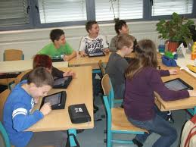
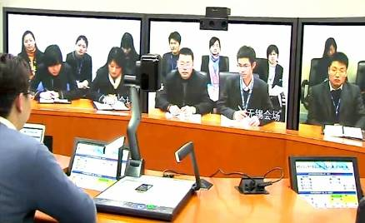









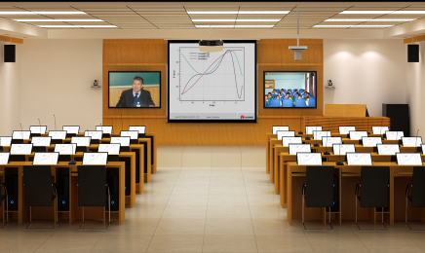
远程互动教室：支持多种场景的多媒体教室
普通多媒体教室
移动多媒体教室
智真多媒体教室
智能多媒体教室
VDI多媒体教室

Slide 29
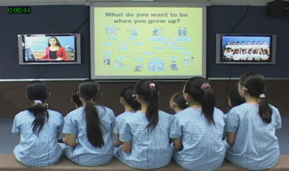
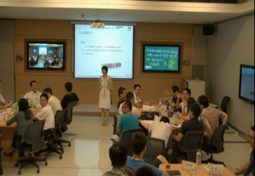

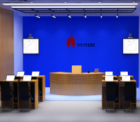







多媒体教室应用
沉浸式远程培训
高清视音频双向互动
智真面对面式远程培训体验
随时随地的接入
可以在教室、智真/视频会议室或者通过个人PC，PAD接入实时学习
标准化协议，有效互联互通
智能的教室统一控制
基于PAD的触摸控制，一键操作；
智能场景切换
稳定可靠、一站式交付
专业设计的学习环境，标准化交付
电信级设备，稳定可靠
班班通、文化交流
面对面式远程培训
远程研讨
课程直播、录播
数据协作服务器
远程协同
MCU
录播服务器
教育信息化
移动学习
分布式学习

Slide 30













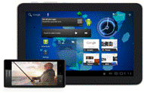

教育云
校园网络
互动教室
移动学习
华为移动学习总体技术架构
操作便捷，一致体验
高效网络，安全防护
学习空间，随时可达
学校总部
安全策略
终端管理
教育应用平台
移动学习
3G/LTE
第三方终端
Smart Phone
Internet
SVN
VPN网关
公共Wi-Fi
SACG
ASG
Pad
家庭学习
TSM （策略服务器）
Laptop
AP
ADSL
公共蜂窝
Router
MDM（移动设备管理）
教育应用系统
（ 学习管理、课件中心、互动社区……）
华为自有终端
Ascend
校总部AC
AP
SACG
分校区
MediaPad
WAN
Access Switch
课堂学习
Access Switch
Router
宿舍学习
AP
网管
数据库
/目录服务
CA
VDI
图馆学习书

Slide 31













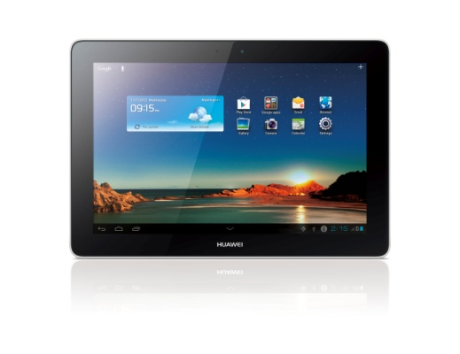
华为大学校园信息化ICT解决方案总结
网筑数字校园
校园网络中心
云播智慧教育
校园云数据中心
校园骨干网
互动高清课堂
无线校园网络
3G/4G
移动在线学习
多媒体教室
协作办公
附属学校
分校
校本部教学区
学生

Slide 32

信赖
华为与客户携手，共建智慧校园
Notes:
一起看看华为IT在全球的几个典型客户案例

Slide 33


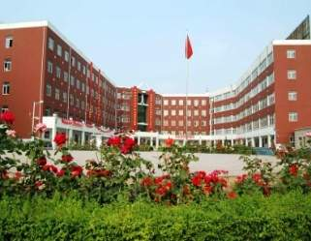









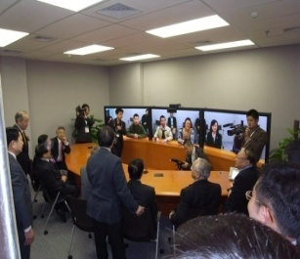

多年电信领域的优势，服务于教育行业
电信领域的技术优势
ICT使能教育信息化
业务驱动的ICT架构
BYOD
无线校园
No.3
云数据中心
IP
平安校园
统一通讯
& 协作
统一管理
No.2
基于
ALL-IP
的融合
No.1
云课堂
移动
固定
校园网络
泛在无线
云学习
安全
唯一一家在上述三个领域排名前三的电信解决方案供应商
电子校务
服务器存储
数字图书馆

Slide 34
华为ICT认证培训体系
ICT
路由交换
WLAN
无线
传送网
安全
云计算
服务器
存储
HCDA
工程师级
HCNA-WLAN
HCNA-LTE
HCNA-Transmission
HCNA-Security
HCNA-Cloud
HCNA-Server
HCNA-Storage
资深工程师级
HCDP-
Enterprise
HCDP-Carrier
HCNP-WLAN
HCNP-LTE
HCNP-
Transmission
HCNP-Security
HCNP-Cloud
HCNP-Storage
专家级
HCIE-
Enterprise
HCIE-Carrier
HCIE-WLAN
HCIE-LTE
HCIE-Transmission
HCIE-Security
HCIE-Cloud
HCIE-
Storage

Slide 35
华为网络学院教育解决方案
华为
高校/合作伙伴
网院推
广授权
网院授权
课程授权
实验室构建
师资培养
授课实习
学生管理
学生就业
教育交流
推广
建设
运营
华为提供：
品牌支撑
学院授权
课程提供
华为设备
华为课程
合作伙伴
学院运营
被集成
学院

Slide 36
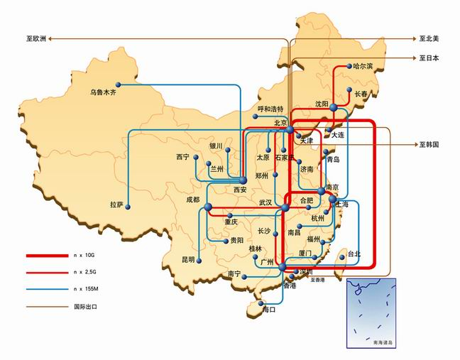
世界最大教育科研网项目——华为助力CERNET全面提速
客户背景&需求
原骨干网2.5Gbps高速链路、155M中速链路不能满足各高校进千兆的接入要求，部分线路拥塞严重，难以保障现有业务的服务质量和新业务的开展
建设高速接入系统满足未来发展需求，提高系统的可靠性和接入能力，
需要具备IPv4向IPv6的过渡能力
解决方案
华为核心路由器采用业界领先的400G平台的NE40E，每槽位可从40G平滑扩容到400G；传送层平台按照单波100G速率设计
应用多种保护倒换技术及可靠性技术确保系统的高可靠，满足未来发展需求
独特的5级HQOS技术，超大200ms缓存技术，保证关键业务的服务质量，和突发流量访问需求。
华为NE40E系列路由器支持IPV6，满足各个时期的多种过渡技术
客户价值
  “IP＋光”具备端到端的100G接入能力，满足全国211大学高速接入的需求；
  多业务承载和IPv4/IPv6双栈，满足科研服务和普通服务的统一承载，并实现向未来网络的平滑演进；
Notes:
CERNET网（中国教育和科研计算机网）是国家四张骨干基础网络之一，是世界最大的教育科研网，也是世界三大学术网之一。CERNET网络规模大、组网复杂，技术先进。一期于1994年建成，覆盖32个省（区、市）的200多座
城市，联网高校、教育机构、科研单位共2000多个，用户2600多万人。CNGI-CERNET2于2004年
底正式开通，以2.5-10G速率连接全国20个主要城市的25个核心节点，为高校和科研单位提供1-10G
高速IPv6接入服务，并高速连接全球下一代互联网。
特色：
领先的100G解决方案：核心路由器采用400G平台的NE40E，每槽位可从40G平滑扩容到400G；波
分采用单波100G的OSN8800系列产品，实现端到端100G大带宽组网，消除带宽瓶颈，充足的未来
带宽保障
多维度的高可靠设计：独特的5级HQOS技术，超大200ms缓存技术，保证关键业务的服务质量和突
发流量访问需求。 高可靠性的波分设计，如全波段可调OTU、AGC等技术的应用，满足长距离系统
可靠稳定运行
平滑演进：华为NE40E系列路由器支持IPV6，波分系统支持100M~100Gb/s全业务统一接入，为客
户各个时期的网络发展提供适配方案
基于100G平台和IPV4/IPV6双栈技术构建的CERNET网络，不仅当前满足不断扩大的业务需求，更实
践了业界最先进的网络技术，实现了面向未来的战略发展诉求。它将成为新一代广域网建设的标志性工
程，持续反馈示范效应。

Slide 37



华为BRAS助力中南财大构建智能IP传输平台
客户背景&需求
武汉985高校中网络建设最具创新性的高校
中南财大才采用基于1x的认证计费系统，该系统不够开放，网络扩容受到厂商绑定
该系统存在于主机OS和应用程序间兼容问题，导致学生经常无法上网
联通/电信/CERNET/武汉7校
华为解决方案
通过华为BRAS构建智能扁平化网络平台，交换设备与三层BRAS解耦合，只启用厂商均支持的二层功能，网络更加开放
华为BRAS作为整网的认证计费网关，部署WEB准入准出一体化方案，网络接入终端通过网页完成身份认证
部署华为ME60独特的DAA功能，实现基于目的地址和流量的区分计费
ME60
ME60
一卡通
专网
南湖核
心交换机
图书
专网
标准化
考场
客户价值
教学用户
无线用户
办公
用户
安防
专网
    扁平化网络部署方案，网络扩容不再被厂商绑定
    WEB认证方式部署，网络可用性更高，摆脱客户端困扰
    DAA方案的部署，增加营收达120%
教工
用户
学生
用户
IP传输平台

Slide 38

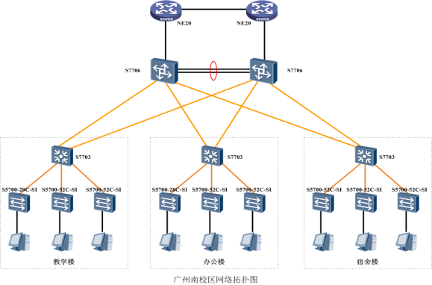
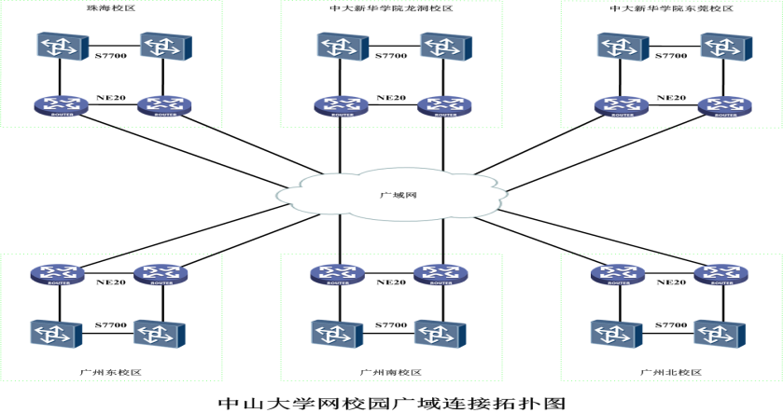
万兆云园区---中山大学打造第二代数字化校园
项目背景及挑战
2001开始数字化校园建设，历经10年信息化建设，消除信息孤岛和应用孤岛，实现信息共享、全局应用。
2010年，开始第二代数字化校园规划，采取 “服务”的理念，在技术上借鉴和考虑SaaS / PaaS 等云服务理念、技术和体系结构，对网络平台提出更高要求
华为解决方案
搭建万兆网络平台，同时通过硬件可靠性技术部署，满足SaaS / PaaS 等云服务对高可靠、低时延的需求。
采用支持集群技术的S77核心交换机和支持MCE功能的S57系列汇聚交换机，通过虚拟化技术，为中大634个专业，100多个重点研究机构提供各自独立需求的网络
客户价值
“万兆云园区”覆盖四个校区、用户规模达4 . 6 万，其规模居中国高校前列，网络实现了逻辑上和物理上的一体化和完整性，有力支撑中大信息化变革及新技术的应用。

Slide 39
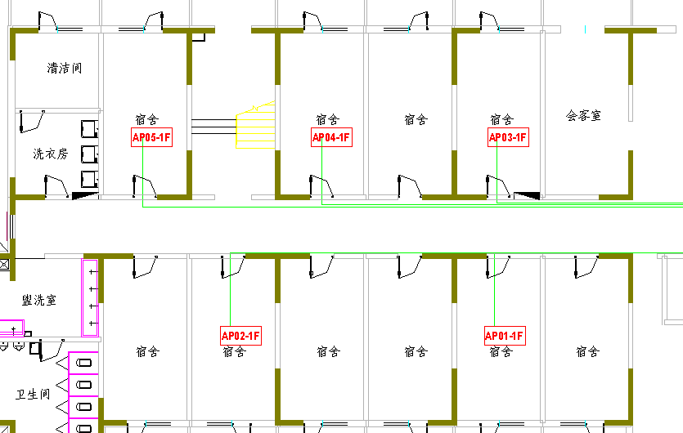
助力天津大学城实现校园无线网络覆盖
校园WLAN覆盖面临的挑战
华为WLAN解决方案
上网并发率高
集中覆盖、干扰严重
无线环境复杂，安装环境恶劣，部署难度大
统一业务承载
提供PON+WLAN接入方案，以及AP、ONU、OLT、AC、BRAS端到端解决方案；七所学校，共部署4000个AP设备；
基于用户密集考虑，采用放装型AP，不另安装天馈系统，平均3个宿舍1个AP，满足深度覆盖及容量需求
交付前进行工前培训，定制化方案，保证设备对接成功，现场沟通解决问题，加快进度
客户价值
2011年5月正式放号，一周内受理学生用户400户
将C网与WLAN网络绑定，提升C网用户体验
同一AP归属与两个不同网络，满足用户同时登陆校园网与电信城域网的需求
校园宿舍WLAN覆盖情况

Slide 40

华为 长期可信赖的ICT合作伙伴
业界最为完整的ICT基础设施
超过二十年ICT技术的积累，持续创新
坚持厂商中立，无平台锁定
持续追求最佳性能，最优性价比
Notes:
最后来总结一下，为什么选择和华为合作？
1、华为具备业界最为完整的面向云计算的IT基础设施，从服务器、存储、网络、安全、云操作系统到云计算解决方案。在业界鲜有厂商能具备类似的能力和产品系列。
2、华为已经有超过十年IT技术的积累，紧跟技术潮流、持续的创新让华为IT已经具备了业界领先的技术积累和产品创新能力。
3、坚持厂商中立，没有平台锁定。以此确保以最优的产品组合与行业解决方案满足客户的灵活选择，避免单一厂商锁定。
4、持续追求最佳性能，最优性价比。不断满足并超越客户对TCO、ROI等成本效益方面的需求。

Slide 42
感谢您长期的关心与支持！

